Slide 1
MISURA DI VOLUME DEI LIQUIDI
I° A
CLASSE
DATA DI
ESECUZIONE
Lunedì 12 Ottobre 2015
COMPONENTI
DEL
GRUPPO
Bottitta Federico,
Carmelo Zingale,
Paolo Ferraro e
Lambusta Angelo

Slide 2
Effettuare misure di volume di sostanze allo stato liquido.
OBIETTIVO DELL’ESPERIENZA

Slide 3
La grandezza fisica è una caratteristica di un oggetto o di un fenomeno che può essere valutata in modo quantitativo mediante uno strumento di misura.
A partire dal 1960 la Conferenza generale dei paesi e delle misure ha elaborato il SI (Sistema Internazionale), adottato nella comunità europea nel 1978, che stabilisce sette grandezze fondamentali e ne fissa le unità di misura.
CENNI TEORICI

Slide 4
Gli strumenti di misura sono dispositivi in grado di fornire la determinazione quantitativa di una grandezza fisica:
Gli strumenti analogici: visualizzano il valore della misura mediante una scala graduata;
Gli strumenti digitali riportano il valore della misura sotto forma di sequenza di cifre in un display.
A ciascun strumento sono associati due valori che definiscono le caratteristiche principali
CENNI TEORICI

Slide 5
La portata : è il valore massimo che uno strumento può misurare.
Superare la portata dello strumento può danneggiarlo: per questa ragione la portata è spesso indicata all’esterno dello strumento.
La sensibilità: è la minima variazione della grandezza che lo strumento è in grado di rilevare
CENNI TEORICI

Slide 6
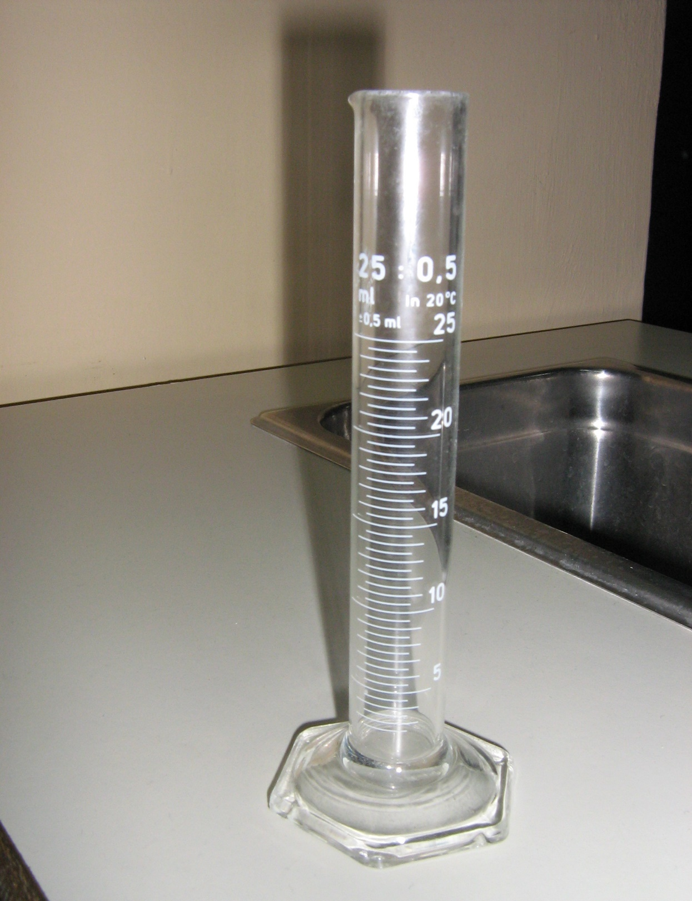
MATERIALE UTILIZZATO
Cilindro graduato portata 25 ml con sensibilità di ±0,5 ml

Slide 7
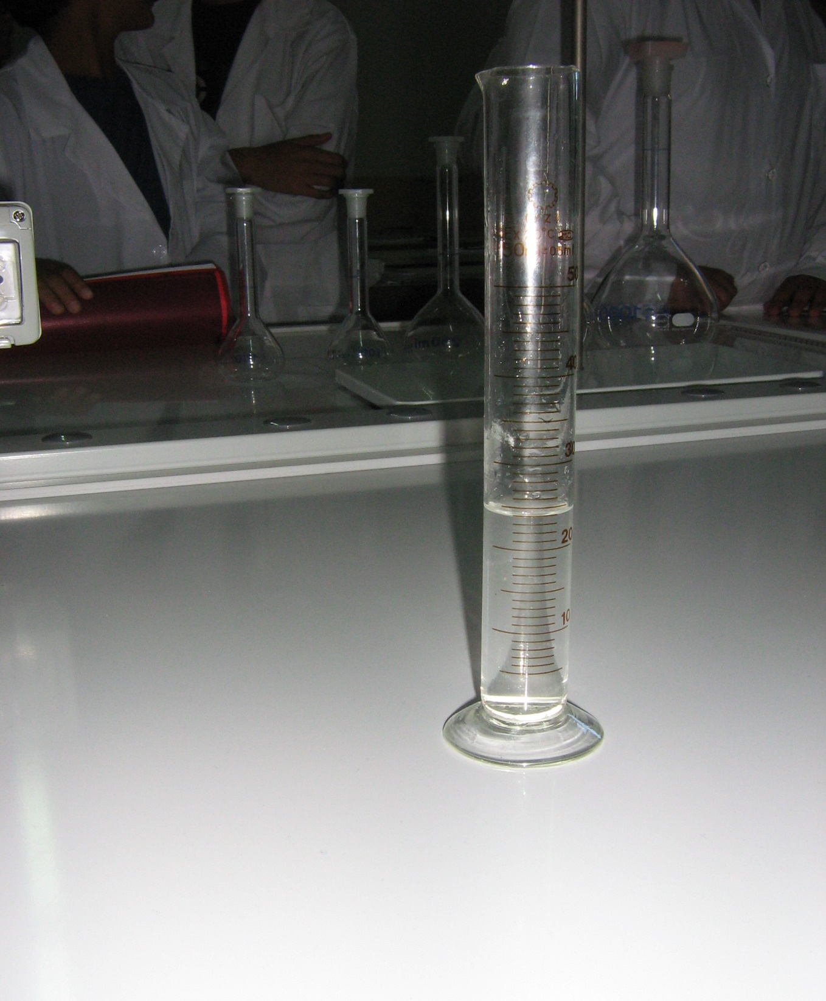
MATERIALE UTILIZZATO
Cilindro graduato portata 50 ml con sensibilità di ± 0,5 ml

Slide 8
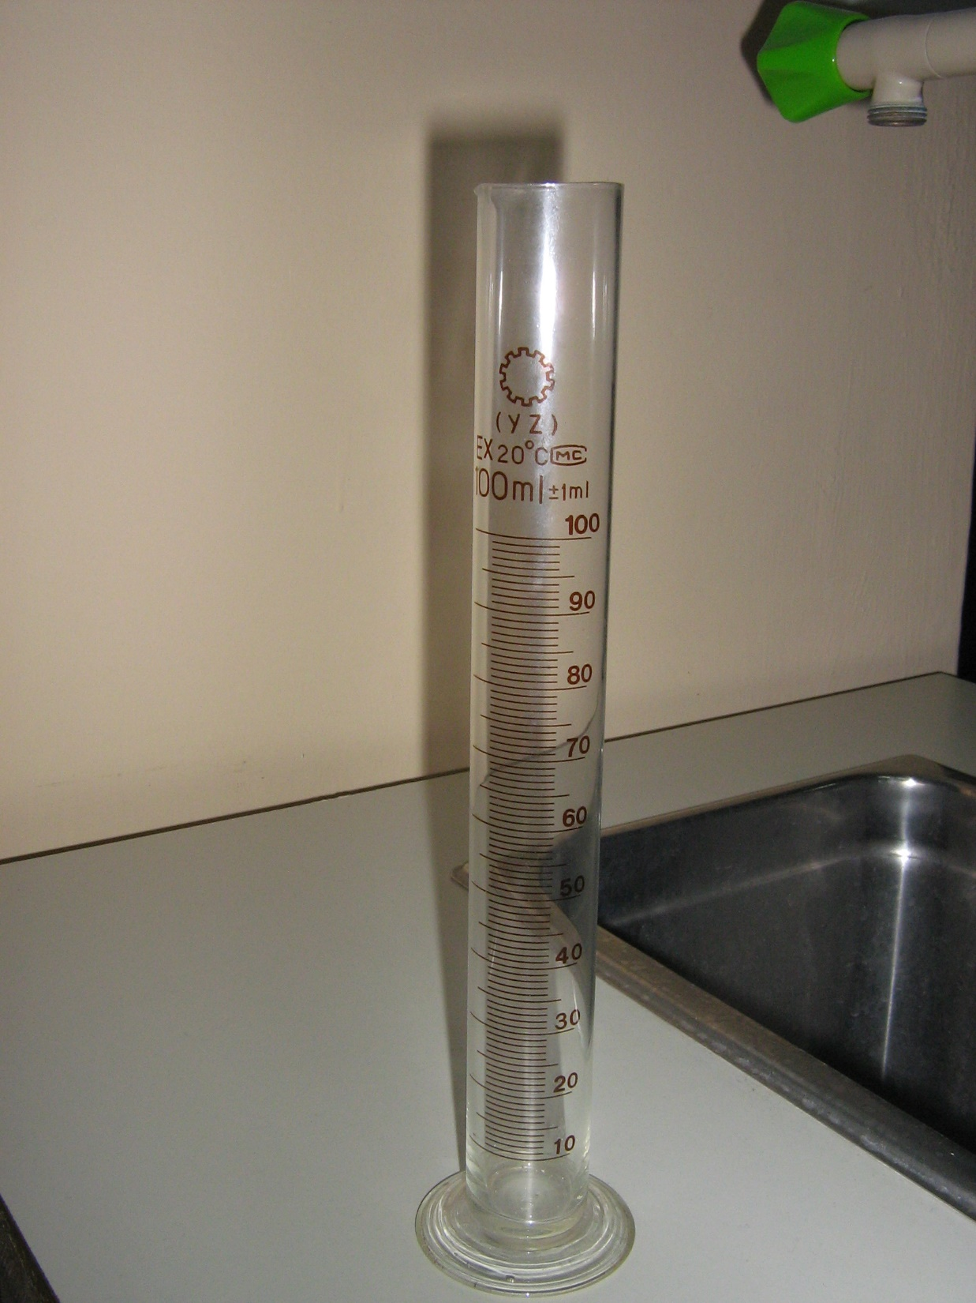
MATERIALE UTILIZZATO
Cilindro graduato portata 100 ml con sensibilità di ± 1 ml

Slide 9
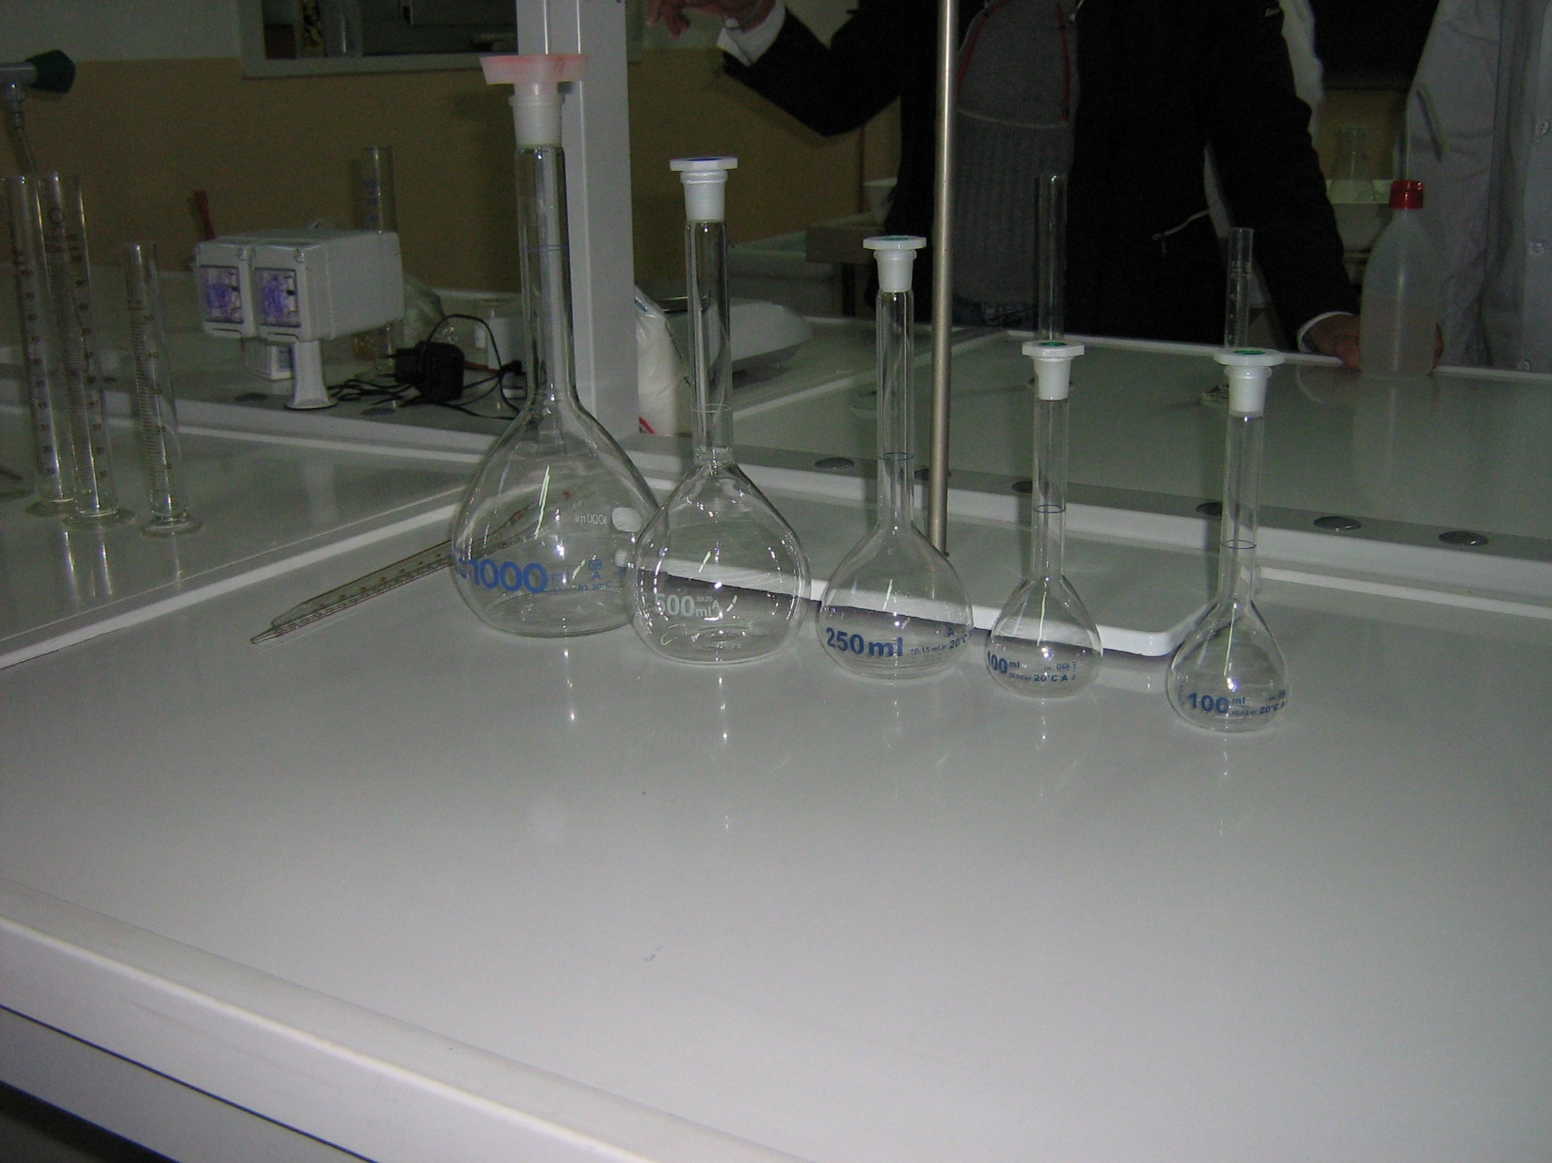
MATERIALE UTILIZZATO
Matracci con portata di
100 ml
250 ml
500 ml
1000 ml

Slide 10
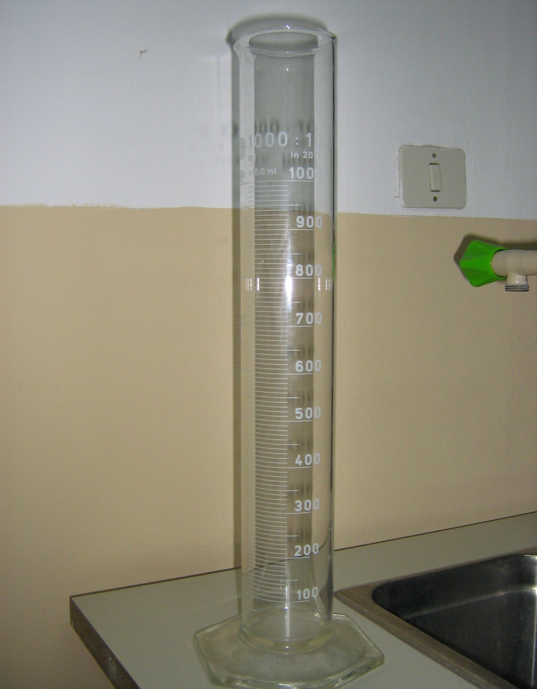
MATERIALE UTILIZZATO
Cilindro graduato portata 1000 ml con sensibilità di ± 10 ml

Slide 11
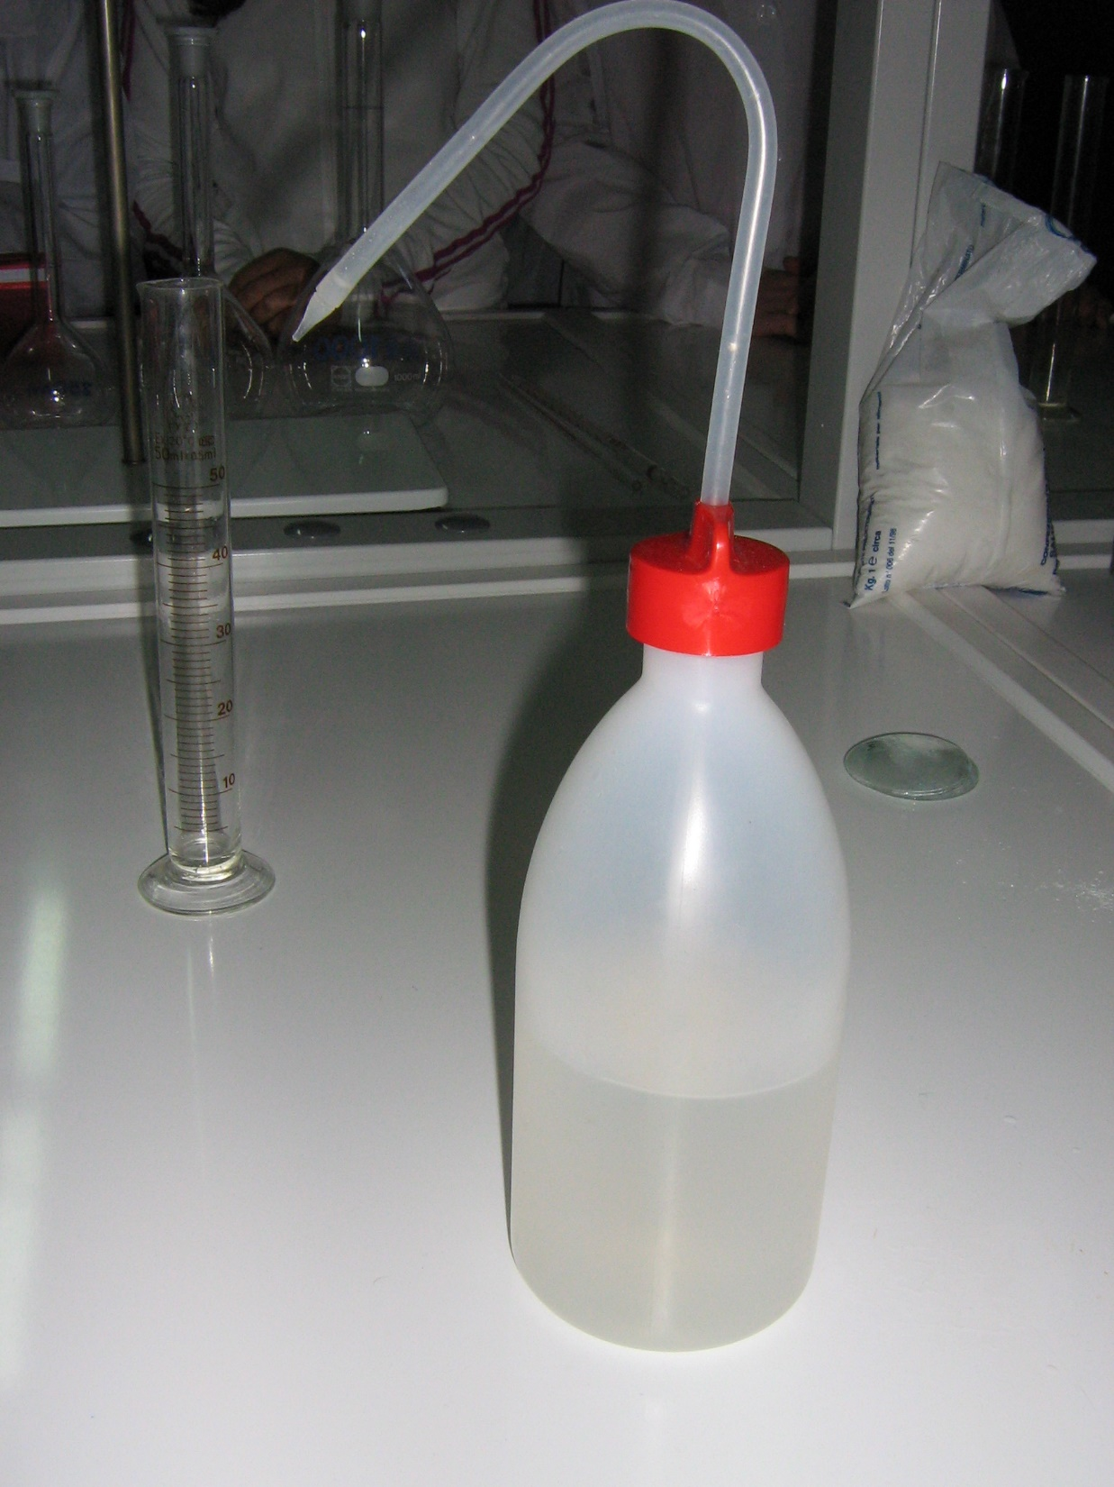
MATERIALE UTILIZZATO
Spruzzetta

Slide 12
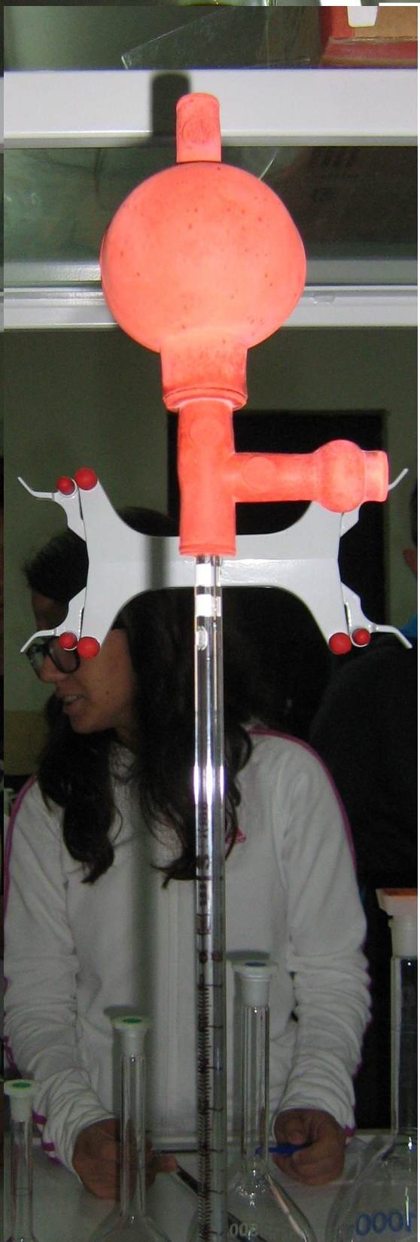
MATERIALE UTILIZZATO
Pipetta di portata di 2 ml e sensibilità di ± 0,1 ml, con palla di Peleo.

Slide 13
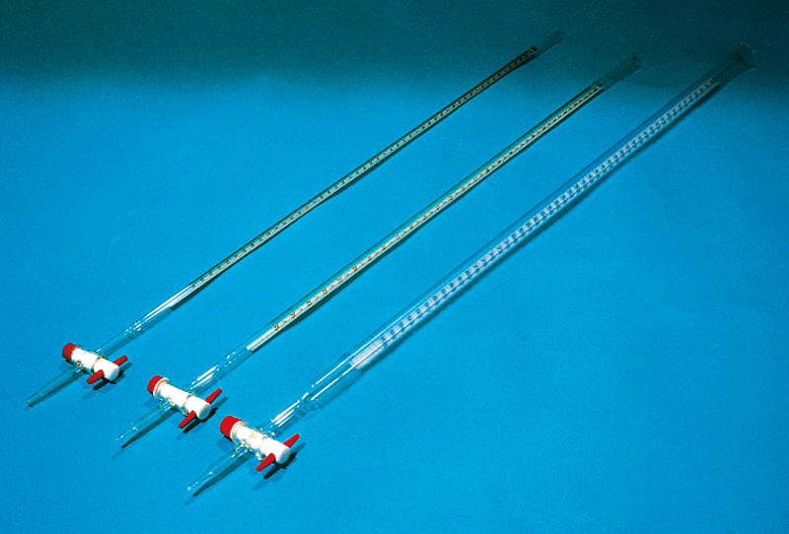
MATERIALE UTILIZZATO
Buretta con portata di 50 ml e sensibilità di ± 0,10 ml

Slide 14
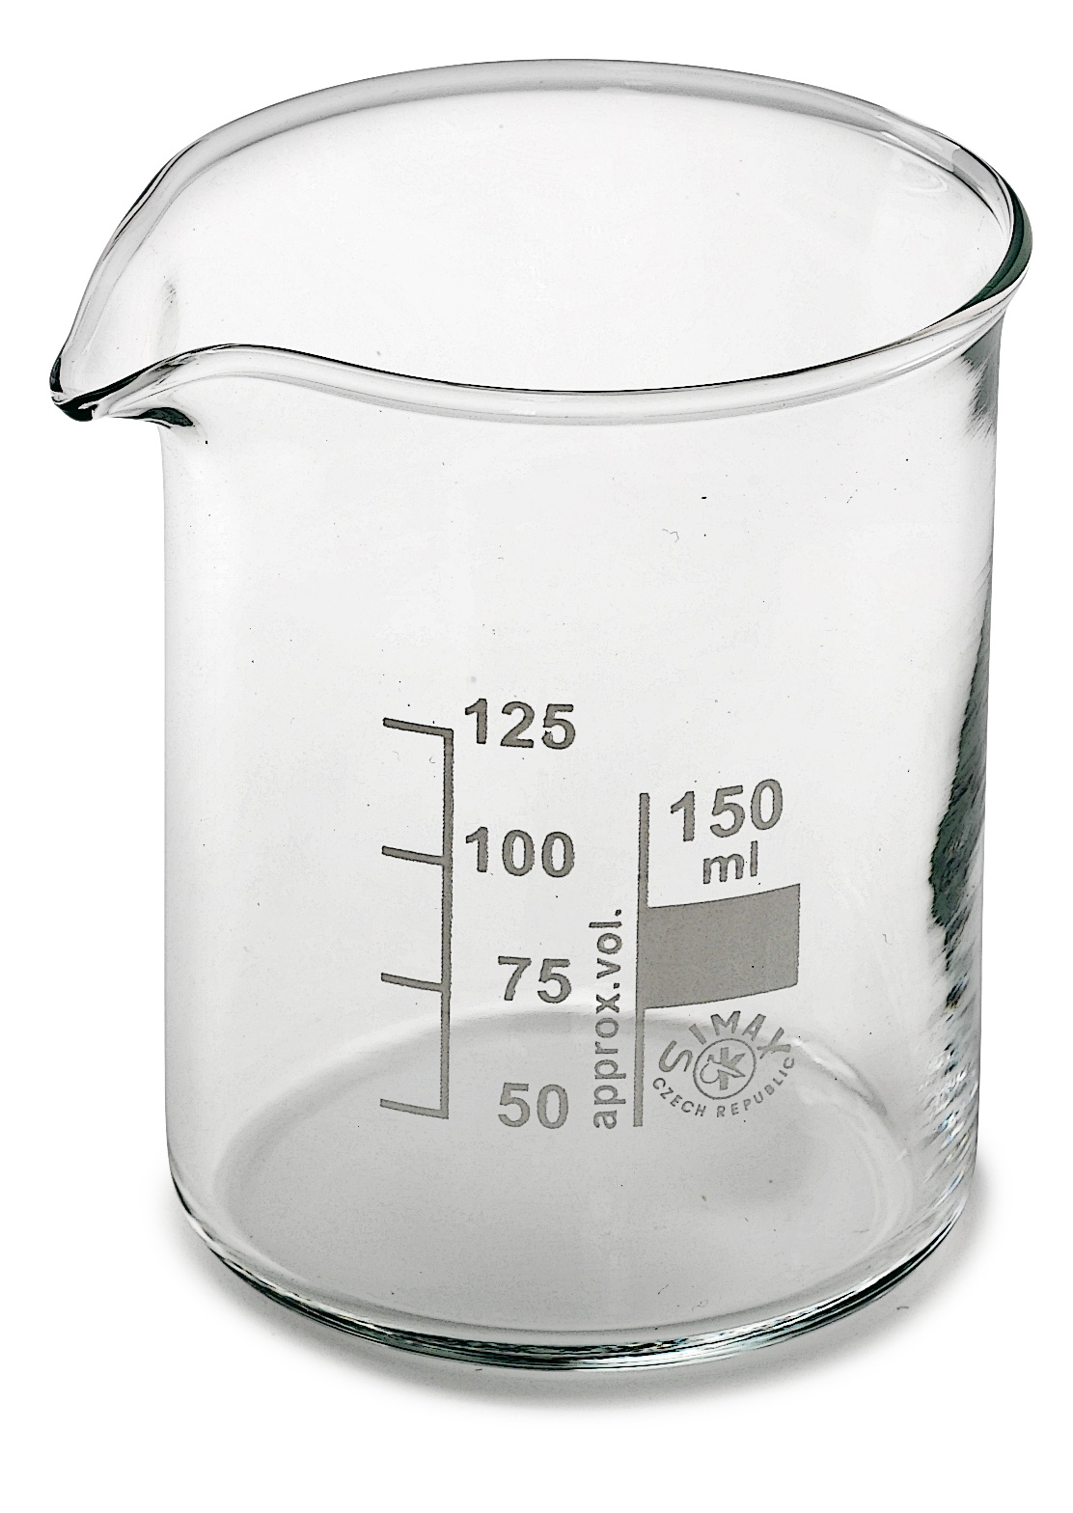
MATERIALE UTILIZZATO
Becher da 150 ml, non adatto alla misura di volume ma utilizzato per la preparazione di soluzioni.

Slide 15
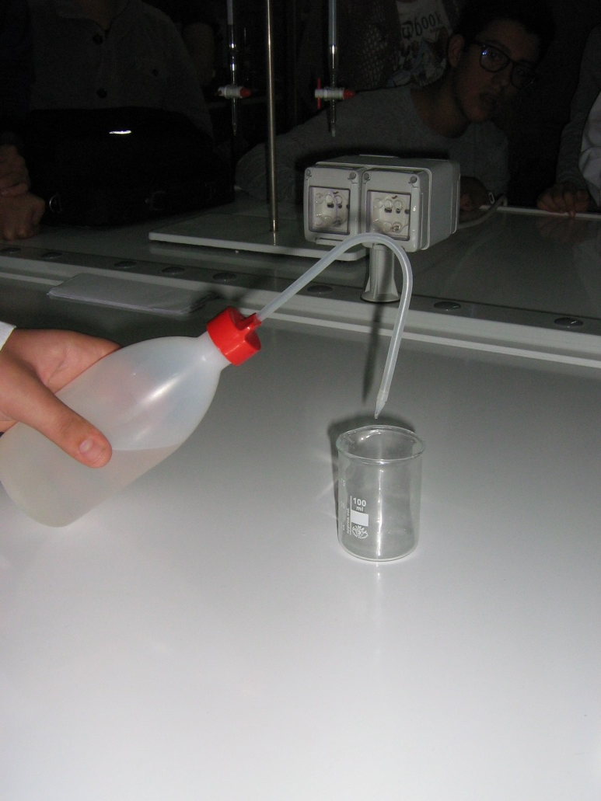
In laboratorio ci hanno mostrato vari strumenti di misura di liquidi, poi, a turno, ciascuno di noi ha effettuato delle misure, utilizzando gli strumenti più adatti e cercando di fare misure molto precise.
SVOLGIMENTO
DELL’ESPERIMENTO

Slide 16
Nel corso della nostra prima esperienza di laboratorio sono stati raggiunti i seguenti obbiettivi:
Conoscenza degli strumenti per la misura di volume dei liquidi e delle relative modalità d’uso.
CONCLUSIONI
DELL’ESPERIMENTO

Slide 17
Un’unica osservazione è che non ci possono essere mai delle misure precise, la stessa grandezza può avere valori diversi da persona a persona.
OSSERVAZIONI

